Slide 1

JETPACK DATASTORE
Bienvenue à la SFEIR School Android Jetpack DataStore

Slide 2



Présentation
Heng-Hoat PHENG
Développeur Android Senior
@pheng_hh
Notes:
Android depuis 2013 : 9 ans (2022)
SFEIR depuis 2016 : 6 ans (2022)

Slide 3
WIFI : SFEIRGUEST
MDP : GUEST$2014

Slide 4
Déroulement de la formation
C’est quand la pause ?
Tour de table…
Feuille de présence (obligatoire)

Slide 5
Slides de la formation
https://bit.ly/sfeir-android-jetpack-datastore-slides
(accès restreint)

Slide 6
Projet-exercices
Android Studio
https://bit.ly/sfeir-android-jetpack-datastore

Slide 7
Introduction

Slide 8
Historique
Annonce lors de la Google I/O 2019
Multiples releases :
8 alpha
2 bêta
2 RC
Août 2021 - Version stable 1.0.0

Slide 9
C’est quoi ?
Librairie de stockage de données persistantes
Destiné à remplacer SharedPreferences (API 1)
Repose sur :
Kotlin Coroutines
Kotlin Flow
2 implementations
Notes:
Persistante = indépendant du cycle de vie de l’application
SharedPreferences :
DataStore apporte beaucoup d’avantages, exposé plus loin
Kotlin Coroutines :
Librairie de threading
Permet d’exécuter du code non-bloquant et asynchrone.
Équivalent (vieux) : Asynctask ou Thread
Kotlin Flow :
Librairie de flux de données asynchrones
Basé elle-même sur Kotlin Coroutines

Slide 10
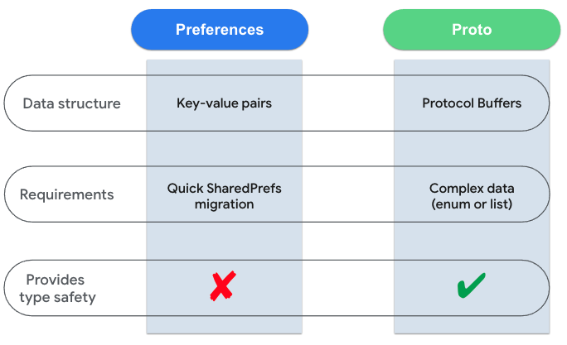
C’est quoi ?
Notes:
Preferences :
Paire clé-valeur : similaire à SharedPreferences
Pas de structure de données = Tout est au même niveau
Proto :
Objet typé => plus besoin de clés
Structure de données = Liste possible
Protocol Buffers :
Langage de description de données
Développé par Google
Plus simple et performant que le XML
Génère du code natif à partir des fichiers proto pour Android, iOS, Web…

Slide 11
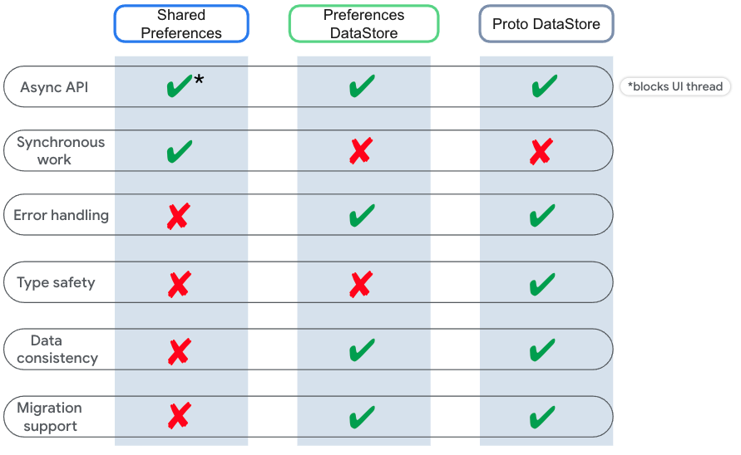
Comparatif
Notes:
Données typées : type-safety.
Preferences DataStore :
Paire clé-valeur : similaire à SharedPreferences
Protocol Buffers :
Langage de description de données
Développé par Google
Plus simple et performant que le XML
Génère du code natif à partir des fichiers proto pour Android, iOS, Web…

Slide 12
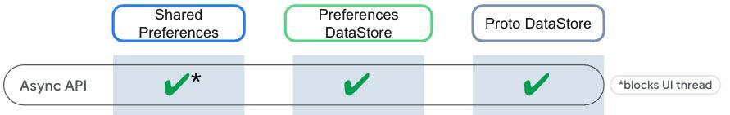
Comparatif
SharedPreferences :
Support partiel (lecture)
DataStore :
Support total (lecture et écriture) grâce à Flow
Notes:
SharedPreferences :
En lecture grâce au listener OnSharedPreferenceChangeListener() : https://developer.android.com/reference/android/content/SharedPreferences.OnSharedPreferenceChangeListener qui notifie d’un changement de valeur mais s’exécute sur la main thread.
En écriture, SharedPreferences.Editor.apply() s’exécute sur la main thread aussi.
DataStore :
Grâce à Coroutines (I/O thread) & Flow en getter/setter.

Slide 13
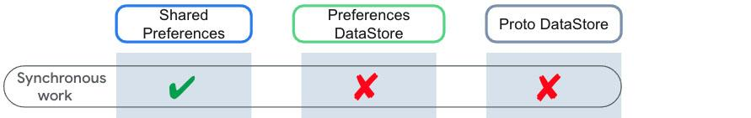
Comparatif
SharedPreferences :
Main thread par défaut
DataStore :
I/O thread par défaut
Peut être synchrone (déconseillé)
Objectif : Réduire les risques d’ANR
Notes:
SharedPreferences :
Les opérations peuvent bloquer l’UI car des opérations I/O possiblement lourdes sont lancées depuis l’UI thread
DataStore :
Synchronisme :
Déconseillé car il faut gérer les erreurs, annulations, timeouts…
Use cases synchronisme :
API dépendant lancé sur la main thread
Setup UI
ANR (Application Not Responding) :
Freeze écran = pas cool pour les utilisateurs
> 5 sec = popup système Android (https://assets-global.website-files.com/607f4f6df411bd9e447dc7d8/607f4f6df411bd7f347dd5f3_android-anr-photosnap.png)

Slide 14
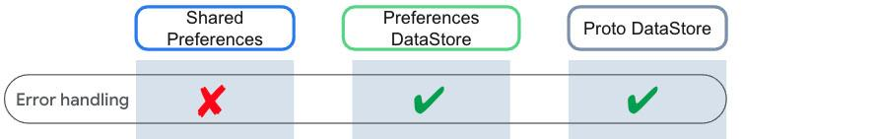
Comparatif
SharedPreferences :
Peut throw des exceptions durant l’exécution
DataStore :
Grâce à Flow.catch()
Notes:
SharedPreferences :
Couramment, ClassCastException sur des erreurs de parsing car mauvais typage (Rappel : SharedPreferences est non-typé).
DataStore :
Flow.catch() : Gestion exception dans la lambda function (ex: émettre une valeur par défaut) ou re-throw pour bloc try-catch appelant.

Slide 15
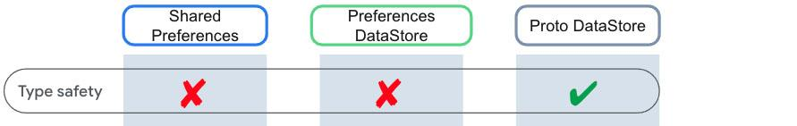
Comparatif
SharedPreferences - Preferences DataStore :
Map de paires clé-valeur
Proto DataStore :
Schéma de données avec Protobuf
Types prédéfinis
Notes:
Map de paires clé-valeur :
On doit nous même gérer le typage des valeurs => Haut risque d’erreurs de parsing.

Slide 16
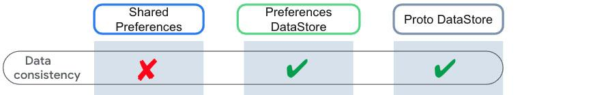
Comparatif
SharedPreferences :
Aucune garantie global de consistance dans toute l’application
DataStore :
Fonctionnement par transaction
Flow
Notes:
Data consistency : Garantie d’avoir une donnée toujours à jour à n’importe quel endroit de l’application.
SharedPreferences :
A part ajouter un listener à chaque fois que le SharedPreferences est appelé => C’est lourd.
DataStore :
API à transactions
Flow qui est un Reactive Stream (emitter - receivers).

Slide 17
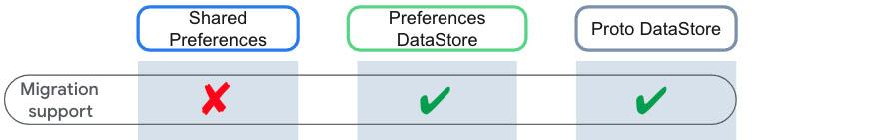
Comparatif
SharedPreferences :
Aucune fonctionnalité de migration
Migration manuelle possible
DataStore :
Fonctionnalité de migration intégrée
Notes:
SharedPreferences :
Migration manuelle possible avec tous les risques que cela comporte : remapping, parsing… sur la main thread !
DataStore :
Migrations depuis SharedPreferences

Slide 18
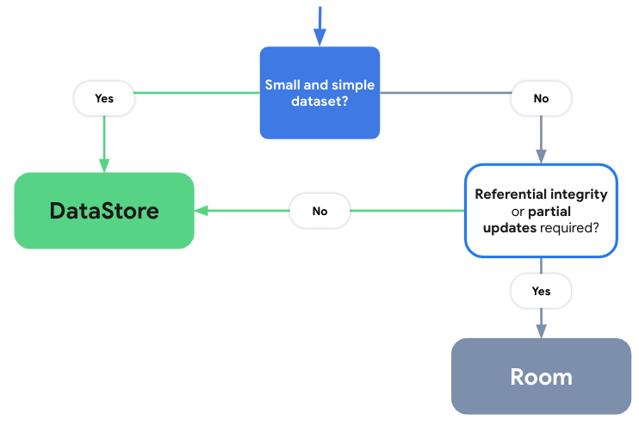
Et Room dans l’histoire ?
Notes:
Room
Librairie de base de données SQLite
Replace SQLiteDatabase (API 1)
Arbre de décision :
Small and simple dataset :
Use cases : préférences utilisateur, état de l’application
Complex dataset :
> 10kb

Slide 19
Preferences DataStore

Slide 20
Import
dependencies { // Preferences DataStore (SharedPreferences like APIs) implementation "androidx.datastore:datastore-preferences:1.0.0" // optional - RxJava2 support implementation "androidx.datastore:datastore-preferences-rxjava2:1.0.0" // optional - RxJava3 support implementation "androidx.datastore:datastore-preferences-rxjava3:1.0.0" // OR // Alternatively - use the following artifact without an Android dependency. implementation "androidx.datastore:datastore-preferences-core:1.0.0" }
build.gradle module
Notes:
Pour la suite du cours, on utilisera Flow.

Slide 21
ProGuard
Si utilisation de androidx.datastore:datastore-preferences-core
// proguard-rules.pro -keepclassmembers class * extends androidx.datastore.preferences.protobuf.GeneratedMessageLite { <fields>; }
Notes:
But : Protéger les champs de la suppression ProGuard

Slide 22
Création d’un Preferences DataStore
par fonction d’extension et délégation
fun preferencesDataStore( name: String, corruptionHandler: ReplaceFileCorruptionHandler<Preferences>? = null, produceMigrations: (Context) -> List<DataMigration<Preferences>> = { listOf() }, scope: CoroutineScope = CoroutineScope(Dispatchers.IO + SupervisorJob()) ): ReadOnlyProperty<Context, DataStore<Preferences>>
Kotlin delegate
name :
Nom du fichier de sauvegarde (convention: snake_case.preferences_pb)
Localisation :
/data/data/[package_app]/files/datastore/[nom_fichier].preferences_pb

Slide 23
Création d’un Preferences DataStore
par fonction d’extension et délégation
fun preferencesDataStore( name: String, corruptionHandler: ReplaceFileCorruptionHandler<Preferences>? = null, produceMigrations: (Context) -> List<DataMigration<Preferences>> = { listOf() }, scope: CoroutineScope = CoroutineScope(Dispatchers.IO + SupervisorJob()) ): ReadOnlyProperty<Context, DataStore<Preferences>>
Kotlin delegate
corruptionHandler :
Exécuté si erreur lecture DataStore (androidx.datastore.core.CorruptionException)
Retourne Preferences
Essaye de réécrire le fichier original
corrompu avec la lambda fournie
dans l’objet
ReplaceFileCorruptionHandler
corruptionHandler = ReplaceFileCorruptionHandler { corruptionException -> mutablePreferencesOf().apply { set(stringPreferencesKey("foo"), "hello World") set(intPreferencesKey("bar"), 42) } }
Notes:
Si le handler échoue également, l’exception levée est joint à l’exception originale (CorruptionException) et le tout est renvoyée plus haut.

Slide 24
Création d’un Preferences DataStore
par fonction d’extension et délégation
fun preferencesDataStore( name: String, corruptionHandler: ReplaceFileCorruptionHandler<Preferences>? = null, produceMigrations: (Context) -> List<DataMigration<Preferences>> = { listOf() }, scope: CoroutineScope = CoroutineScope(Dispatchers.IO + SupervisorJob()) ): ReadOnlyProperty<Context, DataStore<Preferences>>
Kotlin delegate
produceMigrations :
Liste de migrations de type DataMigration (SharedPreferencesMigration ou personnalisé)
Exécuté avant toute 1ère lecture
Sera abordé en détail plus tard

Slide 25
Création d’un Preferences DataStore
par fonction d’extension et délégation
fun preferencesDataStore( name: String, corruptionHandler: ReplaceFileCorruptionHandler<Preferences>? = null, produceMigrations: (Context) -> List<DataMigration<Preferences>> = { listOf() }, scope: CoroutineScope = CoroutineScope(Dispatchers.IO + SupervisorJob()) ): ReadOnlyProperty<Context, DataStore<Preferences>>
Kotlin delegate
scope :
Thread d’exécution des opérations de lecture/écriture/transformations
Notes:
SupervisorJob() permet de garder en vie le scope IO même si une des coroutines enfant échoue.

Slide 26
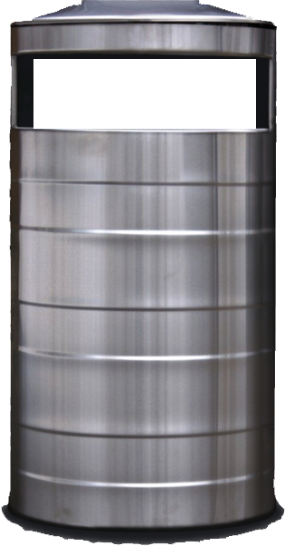
Création d’un Preferences DataStore
par fonction d’extension et délégation
private val Context.dataStore: DataStore<Preferences> by preferencesDataStore(name = "foo_bar.preferences_pb")
/!\ Pas plus d’une seule instance par fichier /!\
Création par définition d’une extension property :
top-level
singleton

Slide 27
Création d’un Preferences DataStore
par injection de dépendance
public object PreferenceDataStoreFactory { public fun create( corruptionHandler: ReplaceFileCorruptionHandler<Preferences>? = null, migrations: List<DataMigration<Preferences>> = listOf(), scope: CoroutineScope = CoroutineScope(Dispatchers.IO + SupervisorJob()), produceFile: () -> File ): DataStore<Preferences> }
corruptionHandler :
Exécuté si erreur lecture DataStore (androidx.datastore.core.CorruptionException)
Retourne Preferences
Essaye de réécrire le fichier
original corrompu avec la
lambda fournie dans l’objet
ReplaceFileCorruptionHandler
corruptionHandler = ReplaceFileCorruptionHandler { corruptionException -> mutablePreferencesOf().apply { set(stringPreferencesKey("foo"), "hello World") set(intPreferencesKey("bar"), 42) } }
Notes:
Même argument que la méthode classique.

Slide 28
Création d’un Preferences DataStore
par injection de dépendance
public object PreferenceDataStoreFactory { public fun create( corruptionHandler: ReplaceFileCorruptionHandler<Preferences>? = null, migrations: List<DataMigration<Preferences>> = listOf(), scope: CoroutineScope = CoroutineScope(Dispatchers.IO + SupervisorJob()), produceFile: () -> File ): DataStore<Preferences> }
migrations :
Liste de migrations de type DataMigration (SharedPreferencesMigration ou personnalisé)
Exécuté avant toute 1ère lecture
Sera abordé en détail plus tard
Notes:
Plus une lambda et pas de context fourni car elle est fournie par l’injection de dépendance.

Slide 29
Création d’un Preferences DataStore
par injection de dépendance
public object PreferenceDataStoreFactory { public fun create( corruptionHandler: ReplaceFileCorruptionHandler<Preferences>? = null, migrations: List<DataMigration<Preferences>> = listOf(), scope: CoroutineScope = CoroutineScope(Dispatchers.IO + SupervisorJob()), produceFile: () -> File ): DataStore<Preferences> }
scope :
Thread d’exécution des opérations de lecture/écriture/transformations
Notes:
SupervisorJob() permet de garder en vie le scope IO même si une des coroutines enfant échoue.

Slide 30
Création d’un Preferences DataStore
par injection de dépendance
public object PreferenceDataStoreFactory { public fun create( corruptionHandler: ReplaceFileCorruptionHandler<Preferences>? = null, migrations: List<DataMigration<Preferences>> = listOf(), scope: CoroutineScope = CoroutineScope(Dispatchers.IO + SupervisorJob()), produceFile: () -> File ): DataStore<Preferences> }
produceFile :
La fonction retourne une instance File pour le Preferences DataStore
Utiliser l’extension function :
Nom du fichier de sauvegarde (convention: snake_case)
Localisation :
/data/data/[package_app]/files/datastore/[nom_fichier].preferences_pb
public fun Context.preferencesDataStoreFile(name: String): File = this.dataStoreFile("$name.preferences_pb")

Slide 31
Création d’un Preferences DataStore
par injection de dépendance
@Module class LocalDataSourceModule { @Singleton @Provides fun providePreferencesDataStore(context: Context) : DataStore<Preferences> { return PreferenceDataStoreFactory.create( produceFile = { context.preferencesDataStoreFile("foo_bar") } ) } }
Dagger
@InstallIn(SingletonComponent::class) @Module object LocalDataSourceModule { @Singleton @Provides fun providePreferencesDataStore(@ApplicationContext context: Context) : DataStore<Preferences> { return PreferenceDataStoreFactory.create( produceFile = { context.preferencesDataStoreFile("foo_bar") } ) } }
Hilt
Notes:
Même argument que la méthode classique.

Slide 32
Création d’un Preferences DataStore
par injection de dépendance
val localDataSourceModule = module { single<DataStore<Preferences>> { PreferenceDataStoreFactory.create( produceFile = { androidContext().preferencesDataStoreFile("foo_bar") } ) } }
Koin
Notes:
Même argument que la méthode classique.

Slide 33
Définition des clés
 | top-level functions (androidx.datastore.preferences.core)
Boolean | fun booleanPreferencesKey(name: String) : Preferences.Key<Boolean>
Double | fun doublePreferencesKey(name: String) : Preferences.Key<Double>
Float | fun floatPreferencesKey(name: String) : Preferences.Key<Float>
Int | fun intPreferencesKey(name: String) : Preferences.Key<Int>
Long | fun longPreferencesKey(name: String) : Preferences.Key<Long>
String | fun stringPreferencesKey(name: String) : Preferences.Key<String>
String Set | fun stringSetPreferencesKey(name: String) : Preferences.Key<Set<String>>
/!\ Rappel : Pas de type-safety /!\

Slide 34
Définition des clés
Recommandé : Centraliser toutes les clés par fichier DataStore
object : [NomFichier]PreferencesKeys (convention CamelCase)
clés : [CLE] (convention SNAKE_CASE)
nom des clés : [nom_cle] (convention snake_case)
private object FooBarPreferencesKeys { val FOO = stringPreferencesKey("foo") val BAR = intPreferencesKey("bar") val HELLO_WORLD = booleanPreferencesKey("hello_world") }

Slide 35
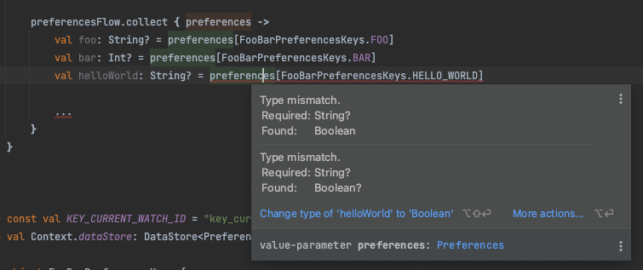
Lecture de valeurs
Récupération continue de toutes les valeurs via dataStore.data et Flow.collect()
CoroutineScope(Dispatchers.IO).launch { val preferencesFlow: Flow<Preferences> = context.dataStore.data preferencesFlow.collect { preferences -> val foo: String? = preferences[FooBarPreferencesKeys.FOO] val bar: Int? = preferences[FooBarPreferencesKeys.BAR] val helloWorld: Boolean? = preferences[FooBarPreferencesKeys.HELLO_WORLD] ... } }
Pas de type-safety mais…
Lint est ton ami !
Notes:
Les fonctions Flow doivent s’exécuter dans une coroutine, une suspend function ou un runBlocking (déconseillé car peut bloquer l’UI).
Flow.collect() : Souscrit à un Flow (émetteur) et à l’écoute des changements dans la valeur du Flow (collecteur).

Slide 36
Lecture de valeurs
Récupération continue d’une valeur en particulier via transformation Flow.map()
CoroutineScope(Dispatchers.IO).launch { val preferencesFlow: Flow<Preferences> = context.dataStore.data val fooFlow: Flow<String> = preferencesFlow.map { preferences -> preferences[FooBarPreferencesKeys.FOO] } fooFlow.collect { fooValue -> val foo: String? = fooValue ... } }
Notes:
Les fonctions Flow doivent s’exécuter dans une coroutine, une suspend function ou un runBlocking (déconseillé car peut bloquer l’UI).
Flow.collect() : Souscrit à un Flow (émetteur) et à l’écoute des changements dans la valeur du Flow (collecteur).

Slide 37
Lecture de valeurs
Récupération unique de valeurs via Flow.first() ou Flow.firstOrNull()
CoroutineScope(Dispatchers.IO).launch { val preferencesFlow: Flow<Preferences> = context.dataStore.data val preferences: Preferences = preferencesFlow.first() val fooFlow: Flow<String> = preferencesFlow.map { preferences -> preferences[FooBarPreferencesKeys.FOO] } val foo: String? = fooFlow.firstOrNull() }
Notes:
Les fonctions Flow doivent s’exécuter dans une coroutine, une suspend function ou un runBlocking (déconseillé car peut bloquer l’UI).
Flow.first() : Souscrit à un Flow et le referme à la 1ère valeur reçue.
Flow.firstOrNull() : Idem mais accepte les valeurs null.

Slide 38
Lecture de valeurs
/!\ Ne pas créer de cache du DataStore /!\
Ne pas faire :
suspend fun fetchCachedPreferences(scope: CoroutineScope): StateFlow<Preferences> = context.dataStore.data.stateIn(scope)
=> Crée un nouveau Flow à chaque appel
A faire :
suspend fun fetchInitialPreferences(): Preferences = context.dataStore.data.first()
=> dataStore.data reste l’unique source d’information

Slide 39
Erreurs de lecture
Gestion des erreurs via Flow.catch()
CoroutineScope(Dispatchers.IO).launch { context.dataStore.data .catch { exception -> // dataStore.data throws an IOException when an error is encountered when reading data if (exception is IOException) { Log.e(TAG, "Error reading preferences.", exception) emit(emptyPreferences()) } else { throw exception } } .map { preferences -> preferences[FooBarPreferencesKeys.FOO] } .collect { fooValue -> val foo: String? = fooValue ... } }

Slide 40

Erreurs de lecture
/!\ Attention au placement de Flow.catch() /!\
CoroutineScope(Dispatchers.IO).launch { context.dataStore.data .catch { … } .map { preferences -> preferences[FooBarPreferencesKeys.FOO] } .collect { fooValue -> val foo: String? = fooValue ... } }
CoroutineScope(Dispatchers.IO).launch { context.dataStore.data .map { preferences -> preferences[FooBarPreferencesKeys.FOO] } .catch { … } .collect { fooValue -> val foo: String? = fooValue ... } }
Flow.catch() attrape les exceptions de dataStore.data (Flow<Preferences>)
Flow.catch() attrape les exceptions de la transformation de dataStore.data (Flow<String>)

Slide 41
Écriture de valeurs
public suspend fun DataStore<Preferences>.edit( transform: suspend (MutablePreferences) -> Unit ): Preferences
Kotlin extension function
transform :
suspend block qui contient les modifications à faire au dataStore
Transactions ACID (Atomicité, Cohérence, Isolation & Durabilité) :
Exécute block transform : modification des données des Preferences (rendu mutable)
Exécute DataStore<Preferences>.edit() : application effective des modifications des Preferences dans le DataStore (pas de nullable)
Mise à jour du flow DataStore.data pour propager la mise à jour
Notes:
ACID : L’ordre spécifique des opérations sur les données (qui verrouille la donnée à chaque opération) garantit la consistance et réduit le risque de race condition (résultat différent attendu par rapport à l’ordre).

Slide 42


Écriture de valeurs
/!\ DataStore<Preferences>.edit(), seul moyen de modifier le DataStore /!\
CoroutineScope(Dispatchers.IO).launch { context.dataStore.edit { mutablePreferences -> mutablePreferences[FooBarPreferencesKeys.FOO] = "foo" } }
var preferences: MutablePreferences = emptyPreferences().toMutablePreferences() CoroutineScope(Dispatchers.IO).launch { context.dataStore.edit { mutablePreferences -> mutablePreferences[FooBarPreferencesKeys.FOO] = "foo" preferences = mutablePreferences } } // Ne modifie pas DataStore preferences[FooBarPreferencesKeys.FOO] = "bar"
Notes:
Ne pas garder de référence sur le MutablePreferences du bloc transform pour modification : cela n’affectera pas DataStore.

Slide 43
Écriture de valeurs
Gestion des erreurs via bloc try…catch
suspend fun updateFoo(value: String) { CoroutineScope(Dispatchers.IO).launch { try { context.dataStore.edit { mutablePreferences -> mutablePreferences[FooBarPreferencesKeys.FOO] = value } } catch (exception: IOException) { // Handle error } } }
Pour tout autre exception que IOException, il est recommandé de le re-throw.
Notes:
IOException est l’exception courante de DataStore lors d’erreurs de lecture ou écriture.

Slide 44
Migration - SharedPreferencesMigration
SharedPreferencesMigration permet de migrer un objet SharedPreferences en Preferences DataStore
public fun SharedPreferencesMigration( produceSharedPreferences: () -> SharedPreferences, keysToMigrate: Set<String> = MIGRATE_ALL_KEYS ): SharedPreferencesMigration<Preferences> public fun SharedPreferencesMigration( context: Context, sharedPreferencesName: String, keysToMigrate: Set<String> = MIGRATE_ALL_KEYS, ): SharedPreferencesMigration<Preferences>
produceSharedPreferences :
Instance existante de SharedPreferences
context / sharedPreferencesName :
SharedPreferences à instancier avec le nom du fichier

Slide 45
Migration - SharedPreferencesMigration
public fun SharedPreferencesMigration( produceSharedPreferences: () -> SharedPreferences, keysToMigrate: Set<String> = MIGRATE_ALL_KEYS ): SharedPreferencesMigration<Preferences> public fun SharedPreferencesMigration( context: Context, sharedPreferencesName: String, keysToMigrate: Set<String> = MIGRATE_ALL_KEYS, ): SharedPreferencesMigration<Preferences>
keysToMigrate :
Clés dans SharedPreferences à migrer (tout par défaut)

Slide 46
Migration - SharedPreferencesMigration
private val Context.dataStore: DataStore<Preferences> by preferencesDataStore( name = "foo_bar.preferences_pb", produceMigrations = { context -> listOf( SharedPreferencesMigration( context = context, sharedPreferencesName = "foo_bar.sharedprefs" ) ) } )
Instanciation DataStore via delegate preferencesDataStore
Exécute chaque migration de produceMigrations
SharedPreferencesMigration exécute séquentiellement (si nécessaire) :
Ouvre une instance SharedPreferences
Copie chaque clé et sa valeur dans le DataStore (si la clé n’existe pas) puis supprime l’entrée dans le SharedPreferences
Supprime le fichier SharedPreferences
DataStore est prêt pour utilisation !

Slide 47
Migration - DataMigration
L’interface DataMigration permet de migrer toute donnée en Preferences DataStore
public interface DataMigration<T> { public suspend fun shouldMigrate(currentData: T): Boolean public suspend fun migrate(currentData: T): T public suspend fun cleanUp() }
shouldMigrate :
Permet de spécifier les conditions pour déclencher la migration (ex: si clé–valeur n’existe pas)

Slide 48
Migration - DataMigration
public interface DataMigration<T> { public suspend fun shouldMigrate(currentData: T): Boolean public suspend fun migrate(currentData: T): T public suspend fun cleanUp() }
migrate :
Instructions de migration des anciennes données dans le DataStore

Slide 49
Migration - DataMigration
public interface DataMigration<T> { public suspend fun shouldMigrate(currentData: T): Boolean public suspend fun migrate(currentData: T): T public suspend fun cleanUp() }
cleanUp :
Instructions de nettoyage après migration réussite (ex: Supprimer l’ancien support de données)

Slide 50
Migration - DataMigration
private val Context.oldDataStore: DataStore<Preferences> by preferencesDataStore("old_datastore") private val Context.newDataStore: DataStore<Preferences> by preferencesDataStore( name = "new_datastore", produceMigrations = { context -> listOf( object : DataMigration<Preferences> { override suspend fun shouldMigrate(currentData: Preferences): Boolean { return !currentData.contains(stringPreferencesKey("new_foo")) } override suspend fun migrate(currentData: Preferences): Preferences { val currentDataMutable: MutablePreferences = currentData.toMutablePreferences() val fooValue: String = context.oldDataStore.data.first()[stringPreferencesKey("old_foo")] ?: "" currentDataMutable[stringPreferencesKey("new_foo")] = fooValue return currentDataMutable.toPreferences() } override suspend fun cleanUp() { context.oldDataStore.edit { it.clear() } } } ) } )
Exemple: PreferencesDataStore -> PreferencesDataStore
=> Migration d’une valeur avec changement de clé
Notes:
Commenter l’exemple
shouldMigrate :
Déclencher la migration si la clé “new_foo” n’est pas présente dans le nouveau DataStore.
migrate :
Rendre mutable l’objet Preferences du nouveau DataStore afin de pouvoir le modifier.
Récupérer la valeur contenue dans l’ancienne clé “old_foo” de l’ancien DataStore.
Setter la valeur dans la nouvelle clé “new_foo” du nouveau DataStore.
Retourner l’objet Preferences modifié en fin de fonction.
cleanUp :
Vider les Preferences de l’ancien DataStore.

Slide 51
Migration - DataMigration
private val map: Map<String, Int> = mapOf("foo" to 1, "bar" to 2) private val Context.newDataStore: DataStore<Preferences> by preferencesDataStore( name = "new_datastore", produceMigrations = { context -> listOf( object : DataMigration<Preferences> { override suspend fun shouldMigrate(currentData: Preferences): Boolean { map.forEach { (key, _) -> if (!currentData.contains(intPreferencesKey(key))) { return true } } return false } override suspend fun migrate(currentData: Preferences): Preferences { val currentDataMutable: MutablePreferences = currentData.toMutablePreferences() map.forEach { (key, value) -> currentDataMutable[intPreferencesKey(key)] = value } return currentDataMutable.toMutablePreferences() } override suspend fun cleanUp() { } } ) } )
Exemple: Map -> PreferencesDataStore
=> Peupler le DataStore
Notes:
Commenter l’exemple
shouldMigrate :
Déclencher la migration si une des clés de la map n’est pas présente dans le nouveau DataStore.
migrate :
Rendre mutable l’objet Preferences du nouveau DataStore afin de pouvoir le modifier.
Explorer la map et copier les clé-valeurs dans le DataStore.
Retourner l’objet Preferences modifié en fin de fonction.

Slide 52
Proto DataStore

Slide 53
Protocol Buffers
…ou encore Protobuf
Langage de sérialisation de données structurées (langage de programmation et plateforme indépendant)
Créé par Google en 2001 :
proto1 (2001) : release interne Google
proto2 (2008) : réécriture complète, release publique
proto3 (mi-2016) : évolutions syntaxiques
Kotlin DSL (fin 2021)
Plus léger et rapide que le XML
Permet de générer du code natif à partir du fichier .proto :
C++, Java, Python initialement
Supporte maintenant en plus : C#, Dart, Go, Kotlin, Objective-C, Swift…
Notes:
Proto DataStore utilise proto3.
DSL = Domain-Specific Langage
Possibilité de créer un compilateur pour un nouveau langage de programmation

Slide 54
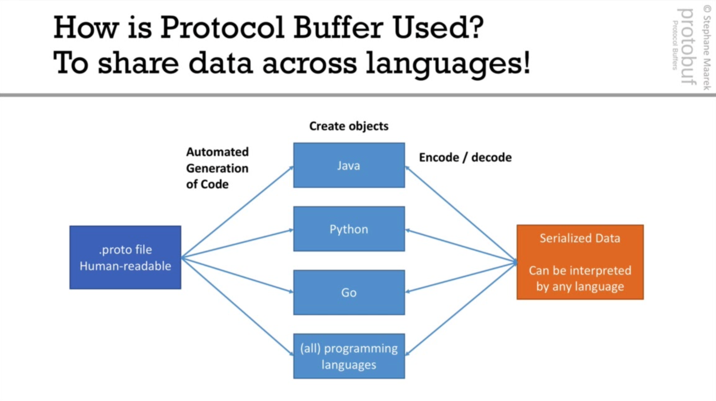
Protocol Buffers
Notes:
On écrit le fichier .proto
Le compilateur du langage de programmation choisi va générer le code natif
Les objets générés pourront être de/sérialisés et lisible par les autres langages de programmation

Slide 55
Import
plugins { ... id "com.google.protobuf" version "0.8.18" } dependencies { // Typed DataStore (Typed API surface, such as Proto) implementation "androidx.datastore:datastore:1.0.0" // optional - RxJava2 support implementation "androidx.datastore:datastore-rxjava2:1.0.0" // optional - RxJava3 support implementation "androidx.datastore:datastore-rxjava3:1.0.0" // OR // Alternatively - use the following artifact without an Android dependency. implementation "androidx.datastore:datastore-core:1.0.0" implementation "com.google.protobuf:protobuf-javalite:3.19.4" ... } protobuf { protoc { artifact = "com.google.protobuf:protoc:3.14.0" } generateProtoTasks { all().each { task -> task.builtins { java { option 'lite' } } } } }
build.gradle module
Notes:
plugin Gradle com.google.protobuf
implementation protobuf-javalite : librairie lite de protobuf
com.google.protobuf:protoc : compilateur
generateProtoTasks : génère le code java Protobuf-lite (recommandé pour Android)

Slide 56
ProGuard
// proguard-rules.pro -keepclassmembers class * extends androidx.datastore.preferences.protobuf.GeneratedMessageLite { <fields>; }
Notes:
But : Protéger les champs de la suppression ProGuard

Slide 57
Définition du schéma
src/main/proto/person.proto
src/main/proto/location/address.proto
syntax = "proto3"; option java_package = "com.example.models"; option java_multiple_files = true; import "location/address.proto"; message Person { enum Gender { MALE = 0; FEMALE = 1; OTHER = 2; } int32 id = 1; string lastname = 2; string firstname = 3; Gender gender = 4; repeated Address addresses = 5; map<string, double> bank_accounts = 6; Job job = 7; } message Job { int32 id = 1; string title = 2; }
syntax = "proto3"; option java_package = "com.example.models"; option java_multiple_files = true; message Address { int32 number = 1; string street = 2; string city = 3; string zipcode = 4; string country = 5; }

Slide 58
Définition du schéma
src/main/proto/person.proto
src/main/proto/location/address.proto
syntax = "proto3"; option java_package = "com.example.models"; option java_multiple_files = true; import "location/address.proto"; message Person { enum Gender { MALE = 0; FEMALE = 1; OTHER = 2; } int32 id = 1; string lastname = 2; string firstname = 3; Gender gender = 4; repeated Address addresses = 5; map<string, double> bank_accounts = 6; Job job = 7; } message Job { int32 id = 1; string title = 2; }
syntax = "proto3"; option java_package = "com.example.models"; option java_multiple_files = true; message Address { int32 number = 1; string street = 2; string city = 3; string zipcode = 4; string country = 5; }
syntax :
Doit être en 1ère ligne et non vide
Permet de déclarer le langage de description du fichier
Si absent, par défaut proto2

Slide 59
Définition du schéma
src/main/proto/person.proto
src/main/proto/location/address.proto
syntax = "proto3"; option java_package = "com.example.models"; option java_multiple_files = true; import "location/address.proto"; message Person { enum Gender { MALE = 0; FEMALE = 1; OTHER = 2; } int32 id = 1; string lastname = 2; string firstname = 3; Gender gender = 4; repeated Address addresses = 5; map<string, double> bank_accounts = 6; Job job = 7; } message Job { int32 id = 1; string title = 2; }
syntax = "proto3"; option java_package = "com.example.models"; option java_multiple_files = true; message Address { int32 number = 1; string street = 2; string city = 3; string zipcode = 4; string country = 5; }
option java_package :
Spécifique java/kotlin
Permet de déclarer le package des objets natifs générés

Slide 60
Définition du schéma
src/main/proto/person.proto
src/main/proto/location/address.proto
syntax = "proto3"; option java_package = "com.example.models"; option java_multiple_files = true; import "location/address.proto"; message Person { enum Gender { MALE = 0; FEMALE = 1; OTHER = 2; } int32 id = 1; string lastname = 2; string firstname = 3; Gender gender = 4; repeated Address addresses = 5; map<string, double> bank_accounts = 6; Job job = 7; } message Job { int32 id = 1; string title = 2; }
syntax = "proto3"; option java_package = "com.example.models"; option java_multiple_files = true; message Address { int32 number = 1; string street = 2; string city = 3; string zipcode = 4; string country = 5; }
option java_multiple_files = true :
Spécifique java/kotlin
Dans le cas de fichier multi-messages (comme Person.proto), cela permet de générer un fichier par classe générée.
Génère :
Person.java (class Person)
Job.java (class Job)
Address.java (class Address)

Slide 61
Définition du schéma
src/main/proto/person.proto
src/main/proto/location/address.proto
syntax = "proto3"; option java_package = "com.example.models"; option java_multiple_files = false; option java_outer_classname = "Human"; import "location/address.proto"; message Person { enum Gender { MALE = 0; FEMALE = 1; OTHER = 2; } int32 id = 1; string lastname = 2; string firstname = 3; Gender gender = 4; repeated Address addresses = 5; map<string, double> bank_accounts = 6; Job job = 7; } message Job { int32 id = 1; string title = 2; }
syntax = "proto3"; option java_package = "com.example.models"; option java_multiple_files = true; message Address { int32 number = 1; string street = 2; string city = 3; string zipcode = 4; string country = 5; }
option java_multiple_files = false :
L’option java_outer_classname est conseillée pour nommer la classe wrapper et encapsuler les classes générées des messages dedans.
Génère :
Human.java (classes Human.Person & Human.Job)
Address.java (classe Address)
Notes:
Conseiller de laisser l’option java_multiple_files à true (plus simple à gérer).

Slide 62
Définition du schéma
src/main/proto/person.proto
src/main/proto/location/address.proto
syntax = "proto3"; option java_package = "com.example.models"; option java_multiple_files = true; option swift_prefix = "My"; import "location/address.proto"; message Person { enum Gender { MALE = 0; FEMALE = 1; OTHER = 2; } int32 id = 1; string lastname = 2; string firstname = 3; Gender gender = 4; repeated Address addresses = 5; map<string, double> bank_accounts = 6; Job job = 7; } message Job { int32 id = 1; string title = 2; }
syntax = "proto3"; option java_package = "com.example.models"; option java_multiple_files = true; option swift_prefix = "My"; message Address { int32 number = 1; string street = 2; string city = 3; string zipcode = 4; string country = 5; }
Possible de rajouter des options d’autres langages de programmation.
Notes:
Ex: L’option swift_prefix rajoute le préfix à chaque classe générée.
C’est même fortement conseillé d’enrichir au maximum les options disponibles car ces fichiers .proto vont être uniques et partagés entre tous les langages de programmation voulus.

Slide 63
Définition du schéma
src/main/proto/person.proto
src/main/proto/location/address.proto
syntax = "proto3"; option java_package = "com.example.models"; option java_multiple_files = true; import "location/address.proto"; message Person { enum Gender { MALE = 0; FEMALE = 1; OTHER = 2; } int32 id = 1; string lastname = 2; string firstname = 3; Gender gender = 4; repeated Address addresses = 5; map<string, double> bank_accounts = 6; Job job = 7; } message Job { int32 id = 1; string title = 2; }
syntax = "proto3"; option java_package = "com.example.models"; option java_multiple_files = true; message Address { int32 number = 1; string street = 2; string city = 3; string zipcode = 4; string country = 5; }
import :
Permet d’importer d’autres fichiers proto afin de déclarer le message importé.
Déclaration du chemin à partir de la racine (ici, src/main.proto)
Convention nommage : snake_case
Notes:
import part toujours de la racine (ex: Address est dans un répertoire “location”)

Slide 64
Définition du schéma
src/main/proto/person.proto
src/main/proto/location/address.proto
syntax = "proto3"; option java_package = "com.example.models"; option java_multiple_files = true; import "location/address.proto"; message Person { enum Gender { MALE = 0; FEMALE = 1; OTHER = 2; } int32 id = 1; string lastname = 2; string firstname = 3; Gender gender = 4; repeated Address addresses = 5; map<string, double> bank_accounts = 6; Job job = 7; } message Job { int32 id = 1; string title = 2; }
syntax = "proto3"; option java_package = "com.example.models"; option java_multiple_files = true; message Address { int32 number = 1; string street = 2; string city = 3; string zipcode = 4; string country = 5; }
message :
Data structure
Syntaxe :
message [CamelCase]

Slide 65
Définition du schéma
src/main/proto/person.proto
src/main/proto/location/address.proto
syntax = "proto3"; option java_package = "com.example.models"; option java_multiple_files = true; import "location/address.proto"; message Person { enum Gender { MALE = 0; FEMALE = 1; OTHER = 2; } int32 id = 1; string lastname = 2; string firstname = 3; Gender gender = 4; repeated Address addresses = 5; map<string, double> bank_accounts = 6; Job job = 7; } message Job { int32 id = 1; string title = 2; }
syntax = "proto3"; option java_package = "com.example.models"; option java_multiple_files = true; message Address { int32 number = 1; string street = 2; string city = 3; string zipcode = 4; string country = 5; }
enum :
Liste pré-définie de valeurs
Syntaxe :
enum [CamelCase] {
[UPPERCASE] = const (start at 0, unique);
…
}

Slide 66
Définition du schéma
src/main/proto/person.proto
src/main/proto/location/address.proto
syntax = "proto3"; option java_package = "com.example.models"; option java_multiple_files = true; import "location/address.proto"; message Person { enum Gender { MALE = 0; FEMALE = 1; OTHER = 2; } int32 id = 1; string lastname = 2; string firstname = 3; Gender gender = 4; repeated Address addresses = 5; map<string, double> bank_accounts = 6; Job job = 7; } message Job { int32 id = 1; string title = 2; }
syntax = "proto3"; option java_package = "com.example.models"; option java_multiple_files = true; message Address { int32 number = 1; string street = 2; string city = 3; string zipcode = 4; string country = 5; }

Slide 67
Définition du schéma
int32 id = 1; string lastname = 2; string firstname = 3; Gender gender = 4; repeated Address addresses = 5; map<string, double> bank_accounts = 6; Job job = 7;
Syntaxe des champs : [field_rule] [field_type] [field_name] = [field_number]

Slide 68
Définition du schéma
int32 id = 1; string lastname = 2; string firstname = 3; Gender gender = 4; repeated Address addresses = 5; map<string, double> bank_accounts = 6; Job job = 7;
Syntaxe des champs : [field_rule] [field_type] [field_name] = [field_number]
repeated :
Répétition du champ concerné [0..n]
En Java, représente une liste

Slide 69
Définition du schéma
int32 id = 1; string lastname = 2; string firstname = 3; Gender gender = 4; repeated Address addresses = 5; map<string, double> bank_accounts = 6; Job job = 7;
Syntaxe des champs : [field_rule] [field_type] [field_name] = [field_number]
Type du champ :
primitive :
int32 / int64
float / double
string
bool
bytes
La liste complète
map<type de clé, type de valeur> (ex: map<string, double>)
enum (ex: Gender)
autre message (ex: Address)
Notes:
Pour chaque type, Protobuf va générer une série de fonctions basiques : getter, setter…

Slide 70
Définition du schéma
int32 id = 1; string lastname = 2; string firstname = 3; Gender gender = 4; repeated Address addresses = 5; map<string, double> bank_accounts = 6; Job job = 7;
Syntaxe des champs : [field_rule] [field_type] [field_name] = [field_number]
Nom du champ :
Unique
Syntaxe : snake_case lowercase

Slide 71
Définition du schéma
int32 id = 1; string lastname = 2; string firstname = 3; Gender gender = 4; repeated Address addresses = 5; map<string, double> bank_accounts = 6; Job job = 7;
Syntaxe des champs : [field_rule] [field_type] [field_name] = [field_number]
Numéro du champ :
Numérotation [1..n]
Permet d’identifier le champ dans le message binaire
/!\ Ne pas changer de numéro d’un champ déjà utilisé /!\
/!\ Ne pas re-assigner un numéro déjà attribué /!\

Slide 72
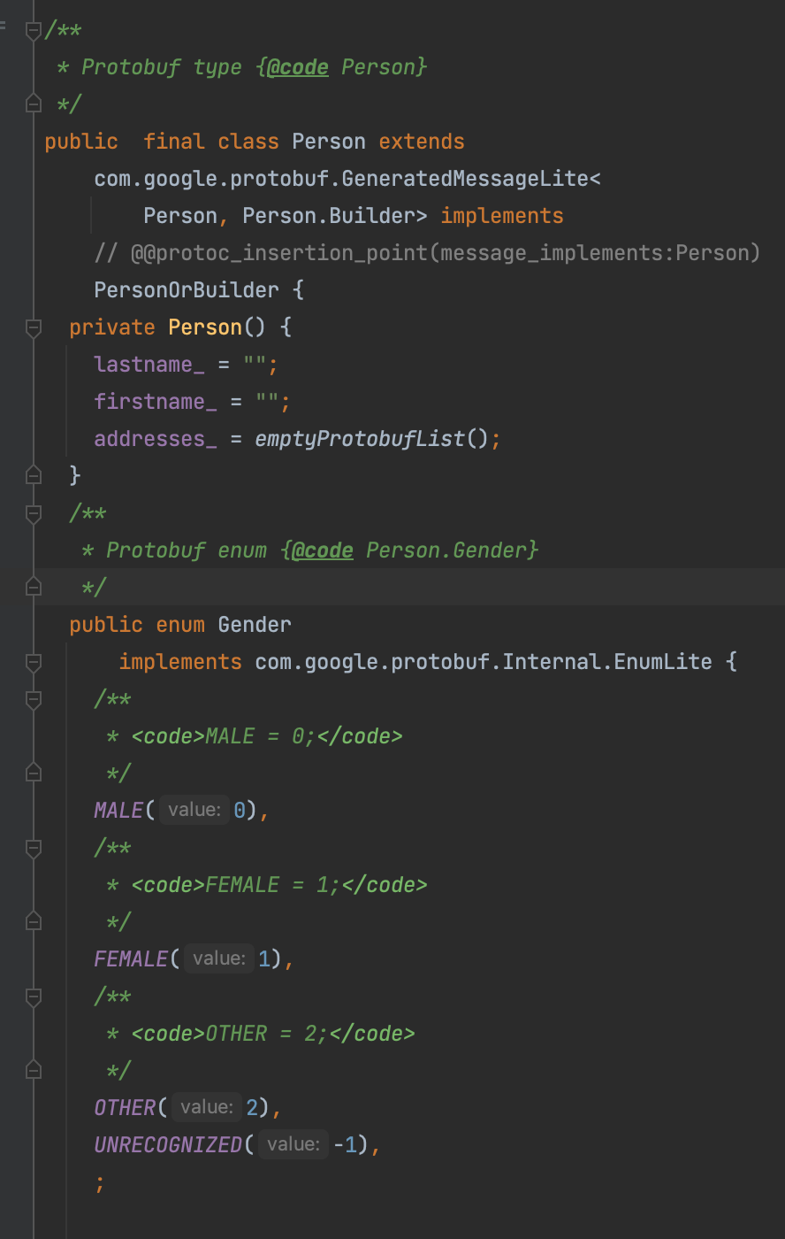
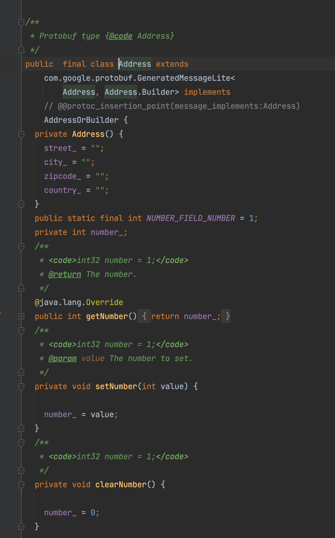
Définition du schéma
gradle assemble (make project)
Fichiers Java générés dans build/generated/source/proto
Notes:
Faire remarquer la génération auto des fonctions par type de champ
Possible d’écrire soi-même les classes mais non recommandé (si veut quand même, n’utiliser que des val, pas de var)

Slide 73
Serializer
Objectif : Indiquer à DataStore comment lire et écrire le type de données défini dans le fichier .proto
Un Serializer par instance de fichier Proto Datastore
Si des messages sont imbriqués, pas besoin de créer de Serializer pour eux :
Ex: Person <- Address
public interface Serializer<T> { public val defaultValue: T public suspend fun readFrom(input: InputStream): T public suspend fun writeTo(t: T, output: OutputStream) }
androidx.datastore.core.Serializer
Notes:
defaultValue : cas où le fichier est vide
readFrom : flux entrant de données à désérialiser (proto -> Java)
writeTo: flux sortant de données à sérialiser (Java -> proto)

Slide 74
Serializer
object PersonSerializer : Serializer<Person> { override val defaultValue: Person = Person.getDefaultInstance() @Suppress("BlockingMethodInNonBlockingContext") override suspend fun readFrom(input: InputStream): Person { try { return Person.parseFrom(input) } catch (exception: InvalidProtocolBufferException) { throw CorruptionException("Cannot read proto.", exception) } } @Suppress("BlockingMethodInNonBlockingContext") override suspend fun writeTo(t: Person, output: OutputStream) = t.writeTo(output) }
Notes:
Sample référence du Serializer
Copier/coller et changer le type générique de la classe Serializer

Slide 75
Création d’un Proto DataStore
par fonction d’extension et délégation
fun <T> dataStore( fileName: String, serializer: Serializer<T>, corruptionHandler: ReplaceFileCorruptionHandler<T>? = null, produceMigrations: (Context) -> List<DataMigration<T>> = { listOf() }, scope: CoroutineScope = CoroutineScope(Dispatchers.IO + SupervisorJob()) ): ReadOnlyProperty<Context, DataStore<T>>
Kotlin delegate
fileName :
Nom du fichier de sauvegarde (convention: snake_case.pb)
Localisation :
/data/data/[package_app]/files/datastore/[nom_fichier].pb

Slide 76
Création d’un Proto DataStore
par fonction d’extension et délégation
fun <T> dataStore( fileName: String, serializer: Serializer<T>, corruptionHandler: ReplaceFileCorruptionHandler<T>? = null, produceMigrations: (Context) -> List<DataMigration<T>> = { listOf() }, scope: CoroutineScope = CoroutineScope(Dispatchers.IO + SupervisorJob()) ): ReadOnlyProperty<Context, DataStore<T>>
Kotlin delegate
serializer :
Interface de conversion entre le code natif et proto
Notes:
SupervisorJob() permet de garder en vie le scope IO même si une des coroutines enfant échoue.

Slide 77
Création d’un Proto DataStore
par fonction d’extension et délégation
fun <T> dataStore( fileName: String, serializer: Serializer<T>, corruptionHandler: ReplaceFileCorruptionHandler<T>? = null, produceMigrations: (Context) -> List<DataMigration<T>> = { listOf() }, scope: CoroutineScope = CoroutineScope(Dispatchers.IO + SupervisorJob()) ): ReadOnlyProperty<Context, DataStore<T>>
Kotlin delegate
corruptionHandler :
Exécuté si erreur lecture DataStore (androidx.datastore.core.CorruptionException)
Retourne T
Essaye de réécrire le fichier original corrompu avec la lambda fournie dans l’objet ReplaceFileCorruptionHandler
corruptionHandler = ReplaceFileCorruptionHandler { corruptionException -> Person.getDefaultInstance() }
Notes:
Si le handler échoue également, l’exception levée est joint à l’exception originale (CorruptionException) et le tout est renvoyée plus haut.

Slide 78
Création d’un Proto DataStore
par fonction d’extension et délégation
fun <T> dataStore( fileName: String, serializer: Serializer<T>, corruptionHandler: ReplaceFileCorruptionHandler<T>? = null, produceMigrations: (Context) -> List<DataMigration<T>> = { listOf() }, scope: CoroutineScope = CoroutineScope(Dispatchers.IO + SupervisorJob()) ): ReadOnlyProperty<Context, DataStore<T>>
Kotlin delegate
produceMigrations :
Liste de migrations de type DataMigration (SharedPreferencesMigration ou personnalisé)
Exécuté avant toute 1ère lecture
Sera abordé en détail plus tard
Notes:
Ce SharedPreferencesMigration, bien qu’ayant le même nom, n’est pas le même que celui de Preferences DataStore
Mais ils implémentent la même interface commune : DataMigration

Slide 79
Création d’un Proto DataStore
par fonction d’extension et délégation
fun <T> dataStore( fileName: String, serializer: Serializer<T>, corruptionHandler: ReplaceFileCorruptionHandler<T>? = null, produceMigrations: (Context) -> List<DataMigration<T>> = { listOf() }, scope: CoroutineScope = CoroutineScope(Dispatchers.IO + SupervisorJob()) ): ReadOnlyProperty<Context, DataStore<T>>
Kotlin delegate
scope :
Thread d’exécution des opérations de lecture/écriture/transformations
Notes:
SupervisorJob() permet de garder en vie le scope IO même si une des coroutines enfant échoue.

Slide 80
Création d’un Proto DataStore
par fonction d’extension et délégation
private val Context.dataStore: DataStore<Person> by dataStore( fileName = "person.pb", serializer = PersonSerializer )
/!\ Pas plus d’une seule instance par fichier /!\
Création par définition d’une extension property :
top-level
singleton

Slide 81
Création d’un Proto DataStore
par injection de dépendance
public object DataStoreFactory { public fun <T> create( serializer: Serializer<T>, corruptionHandler: ReplaceFileCorruptionHandler<T>? = null, migrations: List<DataMigration<T>> = listOf(), scope: CoroutineScope = CoroutineScope(Dispatchers.IO + SupervisorJob()), produceFile: () -> File ): DataStore<T> }
serializer :
Interface de conversion entre le code natif et proto
Notes:
Même argument que la méthode classique.

Slide 82
Création d’un Proto DataStore
par injection de dépendance
public object DataStoreFactory { public fun <T> create( serializer: Serializer<T>, corruptionHandler: ReplaceFileCorruptionHandler<T>? = null, migrations: List<DataMigration<T>> = listOf(), scope: CoroutineScope = CoroutineScope(Dispatchers.IO + SupervisorJob()), produceFile: () -> File ): DataStore<T> }
corruptionHandler :
Exécuté si erreur lecture DataStore (androidx.datastore.core.CorruptionException)
Retourne T
Essaye de réécrire le fichier original corrompu avec la lambda fournie dans l’objet ReplaceFileCorruptionHandler
corruptionHandler = ReplaceFileCorruptionHandler { corruptionException -> Person.getDefaultInstance() }
Notes:
Même argument que la méthode classique.

Slide 83
Création d’un Proto DataStore
par injection de dépendance
public object DataStoreFactory { public fun <T> create( serializer: Serializer<T>, corruptionHandler: ReplaceFileCorruptionHandler<T>? = null, migrations: List<DataMigration<T>> = listOf(), scope: CoroutineScope = CoroutineScope(Dispatchers.IO + SupervisorJob()), produceFile: () -> File ): DataStore<T> }
migrations :
Liste de migrations de type DataMigration (SharedPreferencesMigration ou personnalisé)
Exécuté avant toute 1ère lecture
Sera abordé en détail plus tard
Notes:
Plus une lambda et pas de context fourni car elle est fournie par l’injection de dépendance.

Slide 84
Création d’un Proto DataStore
par injection de dépendance
public object DataStoreFactory { public fun <T> create( serializer: Serializer<T>, corruptionHandler: ReplaceFileCorruptionHandler<T>? = null, migrations: List<DataMigration<T>> = listOf(), scope: CoroutineScope = CoroutineScope(Dispatchers.IO + SupervisorJob()), produceFile: () -> File ): DataStore<T> }
scope :
Thread d’exécution des opérations de lecture/écriture/transformations
Notes:
SupervisorJob() permet de garder en vie le scope IO même si une des coroutines enfant échoue.

Slide 85
Création d’un Proto DataStore
par injection de dépendance
public object DataStoreFactory { public fun <T> create( serializer: Serializer<T>, corruptionHandler: ReplaceFileCorruptionHandler<T>? = null, migrations: List<DataMigration<T>> = listOf(), scope: CoroutineScope = CoroutineScope(Dispatchers.IO + SupervisorJob()), produceFile: () -> File ): DataStore<T> }
produceFile :
La fonction retourne une instance File pour le Proto DataStore
Utiliser l’extension function :
Nom du fichier de sauvegarde (convention: snake_case.pb)
Localisation :
/data/data/[package_app]/files/datastore/[nom_fichier]
public fun Context.dataStoreFile(fileName: String): File = File(applicationContext.filesDir, "datastore/$fileName")
Notes:
Même argument que la méthode classique.

Slide 86
Création d’un Proto DataStore
par injection de dépendance
@Module class LocalDataSourceModule { @Singleton @Provides fun providePersonProtoDataStore(context: Context) : DataStore<Person> { return DataStoreFactory.create( serializer = PersonSerializer, produceFile = { context.dataStoreFile("person.pb") } ) } }
Dagger
@InstallIn(SingletonComponent::class) @Module object LocalDataSourceModule { @Singleton @Provides fun providePersonProtoDataStore(@ApplicationContext context: Context) : DataStore<Person> { return DataStoreFactory.create( serializer = PersonSerializer, produceFile = { context.dataStoreFile("person.pb") } ) } }
Hilt
Notes:
Même argument que la méthode classique.

Slide 87
Création d’un Proto DataStore
par injection de dépendance
val localDataSourceModule = module { single<DataStore<Person>> { DataStoreFactory.create( serializer = PersonSerializer, produceFile = { androidContext().dataStoreFile("person.pb") } ) } }
Koin
Notes:
Même argument que la méthode classique.

Slide 88
Lecture de valeurs
Récupération continue de toutes les valeurs via dataStore.data et Flow.collect()
CoroutineScope(Dispatchers.IO).launch { val personFlow: Flow<Person> = context.dataStore.data personFlow.collect { person -> val lastname: String? = person.lastname val firstname: String? = person.firstname ... } }
Notes:
Les fonctions Flow doivent s’exécuter dans une coroutine, une suspend function ou un runBlocking (déconseillé car peut bloquer l’UI).
Flow.collect() : Souscrit à un Flow (émetteur) et à l’écoute des changements dans la valeur du Flow (collecteur).
dataStore.data renvoie un Flow<T> au lieu de Flow<Preferences> dans Preferences DataStore.

Slide 89
Lecture de valeurs
Type | Fonctions java générées par Protobuf | Exemple
int32 / int64 | public int get[FieldName]() | public int getId()
double | public double get[FieldName]() | public double getAmount()
float | public float get[FieldName]() | public float getSum()
bool | public boolean get[FieldName]() | public boolean isEnabled()
bytes | public ByteString get[FieldName]() | public ByteString getPhoto()
string | public String get[FieldName]() public ByteString get[FieldName]Bytes() | public String getLastname() public ByteString getLastnameBytes()
enum | public [Enum] get[FieldName]() public int get[FieldName]Value() | public Gender getGender() public int getGenderValue()
other message | public [MessageClass] get[FieldName]() public boolean has[FieldName]() | public Job getJob() public boolean hasJob()
Notes:
ByteString est une classe Protobuf.
enum public int get[FieldName]Value() renvoie l’ordinal de l’enum.

Slide 90
Lecture de valeurs
Type | Fonctions java générées par Protobuf | Exemple
list (repeated) | public List<[FieldType]> get[FieldName]List() public int get[FieldName]Count() public [FieldType] get[FieldName](int index) public ByteString get[FieldName]Bytes(int index) | public List<Address> getAddressesList() public int getAddressesCount() public Address getAddresses(int index) public ByteString getAddressesBytes(int index)
map | public Map<[KeyType], [ValueType]> get[FieldName]Map() public int get[FieldName]Count() public boolean contains[FieldName]([KeyType] key) public [ValueType] get[FieldName]OrDefault([KeyType] key, [ValueType] default) public [ValueType] get[FieldName]OrThrow([KeyType] key) throws IllegalArgumentException | public Map<String, Double> getBankAccounts() public int getBankAccountsCount() public boolean containsBankAccounts(String key) public Double getBankAccountsOrDefault(String key, Double default) public Double getBankAccountsOrThrow(String key)
Notes:
ByteString est une classe Protobuf.

Slide 91
Lecture de valeurs
Récupération continue d’une valeur en particulier via transformation Flow.map()
CoroutineScope(Dispatchers.IO).launch { val personFlow: Flow<Person> = context.dataStore.data val jobFlow: Flow<Job> = personFlow.map { person -> person.job } jobFlow.collect { job -> val title: String? = job.title ... } }
Notes:
Les fonctions Flow doivent s’exécuter dans une coroutine, une suspend function ou un runBlocking (déconseillé car peut bloquer l’UI).
Flow.collect() : Souscrit à un Flow (émetteur) et à l’écoute des changements dans la valeur du Flow (collecteur).

Slide 92
Lecture de valeurs
Récupération unique de valeurs via Flow.first() ou Flow.firstOrNull()
CoroutineScope(Dispatchers.IO).launch { val preferencesFlow: Flow<Preferences> = context.dataStore.data val preferences: Preferences = preferencesFlow.first() val fooFlow: Flow<String> = preferencesFlow.map { preferences -> preferences[FooBarPreferencesKeys.FOO] } val foo: String? = fooFlow.firstOrNull() }
Notes:
Les fonctions Flow doivent s’exécuter dans une coroutine, une suspend function ou un runBlocking (déconseillé car peut bloquer l’UI).
Flow.first() : Souscrit à un Flow et le referme à la 1ère valeur reçue.
Flow.firstOrNull() : Idem mais accepte les valeurs null.

Slide 93
Lecture de valeurs
/!\ Ne pas créer de cache du DataStore /!\
Ne pas faire :
suspend fun fetchCachedPerson(scope: CoroutineScope): StateFlow<Person> = context.dataStore.data.stateIn(scope)
=> Crée un nouveau Flow à chaque appel
A faire :
suspend fun fetchInitialPerson(): Person = context.dataStore.data.first()
=> dataStore.data reste l’unique source d’information

Slide 94
Erreurs de lecture
Gestion des erreurs via Flow.catch()
CoroutineScope(Dispatchers.IO).launch { context.dataStore.data .catch { exception -> // dataStore.data throws an IOException when an error is encountered when reading data if (exception is IOException) { Log.e(TAG, "Error reading person.", exception) emit(Person.getDefaultInstance()) } else { throw exception } } .map { person -> person.job } .collect { job -> val title: String? = job.title ... } }

Slide 95
Erreurs de lecture
/!\ Attention au placement de Flow.catch() /!\
CoroutineScope(Dispatchers.IO).launch { context.dataStore.data .catch { … } .map { person -> person.job } .collect { job -> val title: String? = job.title ... } }
CoroutineScope(Dispatchers.IO).launch { context.dataStore.data .map { person -> person.job } .catch { … } .collect { job -> val title: String? = job.title ... } }
Flow.catch() attrape les exceptions de dataStore.data (Flow<Person>)
Flow.catch() attrape les exceptions de la transformation de dataStore.data (Flow<Job>)

Slide 96
Écriture de valeurs
public suspend fun updateData( transform: suspend (t: T) -> T) : T
transform :
suspend block qui contient les modifications à faire au dataStore
Transactions ACID (Atomicité, Cohérence, Isolation & Durabilité) :
Exécute block transform : modification de l’objet T (rendu mutable via .toBuilder())
Exécute DataStore<T>.updateData() : application effective des modifications de l’objet dans le DataStore
Mise à jour du flow DataStore.data pour propager la mise à jour
Notes:
ACID : L’ordre spécifique des opérations sur les données (qui verrouille la donnée à chaque opération) garantit la consistance et réduit le risque de race condition (résultat différent attendu par rapport à l’ordre).

Slide 97
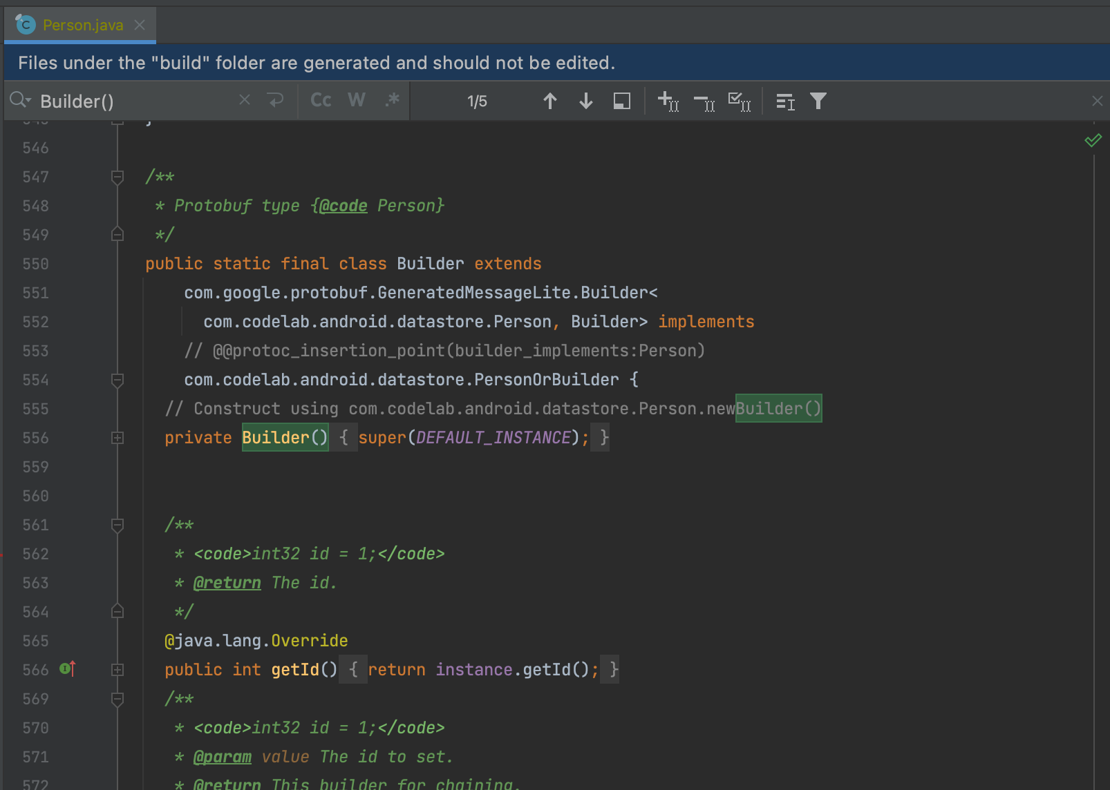
Écriture de valeurs
dataStore.updateData { person -> person.toBuilder() .... .build() }
Notes:
Le Builder est une inner-classe de la classe générée à partir du proto afin de construire un objet.

Slide 98
Écriture de valeurs
Type | Fonctions java générées dans le Builder par Protobuf | Exemple
int32 / int64 | public Builder set[FieldName](int value) public Builder clear[FieldName]() | public Builder setId(int value) public Builder clearId()
double | public Builder set[FieldName](double value) public Builder clear[FieldName]() | public Builder setAmount(double value) public Builder clearAmount()
float | public Builder set[FieldName](float value) public Builder clear[FieldName]() | public Builder getSum(float value) public Builder clearSum()
bool | public Builder set[FieldName](boolean value) public Builder clear[FieldName]() | public Builder isEnabled(boolean value) public Builder clearEnabled()
bytes | public Builder set[FieldName](ByteString value) public Builder clear[FieldName]() | public Builder getPhoto(ByteString value) public Builder clearPhoto()
string | public Builder set[FieldName](String value) public Builder set[FieldName]Bytes(ByteString value) public Builder clear[FieldName]() | public Builder setLastname(String value) public Builder setLastnameBytes(ByteString value) public Builder clearLastname()
enum | public Builder set[FieldName]([Enum] value) public Builder set[FieldName]Value(int value) public Builder clear[FieldName]() | public Builder getGender(Gender value) public Builder setGenderValue(int value) public Builder clearGender()
Notes:
Les fonctions sont chainables.

Slide 99
Écriture de valeurs
Type | Fonctions java générées dans le Builder par Protobuf | Exemple
other message | public Builder set[FieldName]([MessageClass] value) public Builder set[FieldName]([MessageClass].Builder builderForValue) public Builder merge[FieldName]([MessageClass] value) public Builder clear[FieldName]() | public Builder setJob(Job value) public Builder setJob(Job.Builder builderForValue) public Builder mergeJob(Job value) public Builder clearJob()
list (repeated) | public Builder add[FieldName]([FieldType] value) public Builder add[FieldName]([FieldType].Builder builderForValue) public Builder add[FieldName](int index, [FieldType] value) public Builder add[FieldName](int index, [FieldType].Builder builderForValue) public Builder set[FieldName](int index, [FieldType] value) public Builder set[FieldName](int index, [FieldType].Builder builderForValue) public Builder addAll[FieldName](Iterable<[FieldType]> values) public Builder remove[FieldName](int index) public Builder clear[FieldName]() | public Builder addAddresses(Address value) public Builder addAddresses(Address.Builder builderForValue) public Builder addAddresses(int index, Address value) public Builder addAddresses(int index, Address.Builder builderForValue) public Builder setAddresses(int index, Address value) public Builder setAdresses(int index, Address.Builder builderForValue) public Builder addAllAdresses(Iterable<Address> values) public Builder removeAddresses(int index) public Builder clearAddresses()
Notes:
Les fonctions sont chainables.

Slide 100
Écriture de valeurs
Type | Fonctions java générées dans le Builder par Protobuf | Exemple
map | public Builder put[FieldName](KeyType] key, [ValueType] value) public Builder putAll[FieldName](Map<[KeyType], [ValueType]> values) public Builder remove[FieldName](KeyType] key) public Builder clear[FieldName]() | public Builder putBankAccounts(String key, Double value) public Builder putAllBankAccounts(Map<String, Double> values) public Builder removeBankAccounts(String key) public Builder clearBankAccounts()
Notes:
Les fonctions sont chainables.

Slide 101
Écriture de valeurs
/!\ DataStore<T>.updateData(), seul moyen de modifier le DataStore /!\
CoroutineScope(Dispatchers.IO).launch { context.dataStore.updateData { person -> person.toBuilder() .setLastname("John") .build() } }
var localPerson: Person.Builder = Person.newBuilder() CoroutineScope(Dispatchers.IO).launch { context.dataStore.updateData { person -> val builder = person.toBuilder() .setLastname("John") localPerson = builder builder.build() } } // Ne modifie pas DataStore person.setLastName("Jane")
Notes:
Ne pas garder de référence sur la classe ou son builder du bloc transform pour modification : cela n’affectera pas DataStore.

Slide 102
Écriture de valeurs
Gestion des erreurs via bloc try…catch
suspend fun updateLastname(value: String) { CoroutineScope(Dispatchers.IO).launch { try { context.dataStore.updateData { person -> person.toBuilder() .setLastname(value) .build() } } catch (exception: IOException) { // Handle error } } }
Pour tout autre exception que IOException, il est recommandé de le re-throw.
Notes:
IOException est l’exception courante de DataStore lors d’erreurs de lecture ou écriture.

Slide 103
Migration - SharedPreferencesMigration
SharedPreferencesMigration permet de migrer un objet SharedPreferences en Proto DataStore
public constructor( produceSharedPreferences: () -> SharedPreferences, keysToMigrate: Set<String> = MIGRATE_ALL_KEYS, shouldRunMigration: suspend (T) -> Boolean = { true }, migrate: suspend (SharedPreferencesView, T) -> T ) public constructor( context: Context, sharedPreferencesName: String, keysToMigrate: Set<String> = MIGRATE_ALL_KEYS, shouldRunMigration: suspend (T) -> Boolean = { true }, migrate: suspend (SharedPreferencesView, T) -> T )
produceSharedPreferences :
Instance existante de SharedPreferences
context / sharedPreferencesName :
SharedPreferences à instancier avec le nom du fichier

Slide 104
Migration - SharedPreferencesMigration
public constructor( produceSharedPreferences: () -> SharedPreferences, keysToMigrate: Set<String> = MIGRATE_ALL_KEYS, shouldRunMigration: suspend (T) -> Boolean = { true }, migrate: suspend (SharedPreferencesView, T) -> T ) public constructor( context: Context, sharedPreferencesName: String, keysToMigrate: Set<String> = MIGRATE_ALL_KEYS, shouldRunMigration: suspend (T) -> Boolean = { true }, migrate: suspend (SharedPreferencesView, T) -> T )
keysToMigrate :
Clés dans SharedPreferences à migrer (tout par défaut)

Slide 105
Migration - SharedPreferencesMigration
public constructor( produceSharedPreferences: () -> SharedPreferences, keysToMigrate: Set<String> = MIGRATE_ALL_KEYS, shouldRunMigration: suspend (T) -> Boolean = { true }, migrate: suspend (SharedPreferencesView, T) -> T ) public constructor( context: Context, sharedPreferencesName: String, keysToMigrate: Set<String> = MIGRATE_ALL_KEYS, shouldRunMigration: suspend (T) -> Boolean = { true }, migrate: suspend (SharedPreferencesView, T) -> T )
shouldRunMigration :
Permet de spécifier les conditions pour déclencher la migration (ex: si clé–valeur n’existe pas)

Slide 106
Migration - SharedPreferencesMigration
public constructor( produceSharedPreferences: () -> SharedPreferences, keysToMigrate: Set<String> = MIGRATE_ALL_KEYS, shouldRunMigration: suspend (T) -> Boolean = { true }, migrate: suspend (SharedPreferencesView, T) -> T ) public constructor( context: Context, sharedPreferencesName: String, keysToMigrate: Set<String> = MIGRATE_ALL_KEYS, shouldRunMigration: suspend (T) -> Boolean = { true }, migrate: suspend (SharedPreferencesView, T) -> T )
migrate :
Instructions de migration

Slide 107
Migration - SharedPreferencesMigration
private val Context.dataStore: DataStore<Person> by dataStore( fileName = "person.pb", serializer = PersonSerializer, produceMigrations = { context -> listOf( SharedPreferencesMigration( context = context, sharedPreferencesName = "person.sharedprefs" ) { sharedPerfs: SharedPreferencesView, currentData: Person -> currentData.toBuilder() .setLastname(sharedPrefs.getString("lastname", null)) … .build() } ) } )
Contrairement à la migration SharedPreferences -> Preferences DataStore, qui est automatique, il faut ici écrire la migration manuellement.

Slide 108
Migration - DataMigration
L’interface DataMigration permet de migrer toute donnée en Proto DataStore
public interface DataMigration<T> { public suspend fun shouldMigrate(currentData: T): Boolean public suspend fun migrate(currentData: T): T public suspend fun cleanUp() }
shouldMigrate :
Permet de spécifier les conditions pour déclencher la migration (ex: si clé–valeur n’existe pas)

Slide 109
Migration - DataMigration
public interface DataMigration<T> { public suspend fun shouldMigrate(currentData: T): Boolean public suspend fun migrate(currentData: T): T public suspend fun cleanUp() }
migrate :
Instructions de migration des anciennes données dans le DataStore

Slide 110
Migration - DataMigration
public interface DataMigration<T> { public suspend fun shouldMigrate(currentData: T): Boolean public suspend fun migrate(currentData: T): T public suspend fun cleanUp() }
cleanUp :
Instructions de nettoyage après migration réussite (ex: Supprimer l’ancien support de données)

Slide 111
Migration - DataMigration
private val Context.oldDataStore: DataStore<Preferences> by preferencesDataStore(“person.preferences_pb") private val Context.newDataStore: DataStore<Preferences> by dataStore( fileName = "person.pb", serializer = PersonSerializer, produceMigrations = { context -> listOf( object : DataMigration<Person> { override suspend fun shouldMigrate(currentData: Person): Boolean { val oldId = context.oldDataStore.data.first()[intPreferencesKey("id")] return currentData.id != oldId } override suspend fun migrate(currentData: Person): Person { val oldData = context.oldDataStore.data.first() return currentData.toBuilder() .setLastname(oldData[stringPreferencesKey("lastname")]) ... .build() } override suspend fun cleanUp() { context.oldDataStore.edit { it.clear() } } } ) } )
Exemple: PreferencesDataStore -> ProtoDataStore
Notes:
Commenter l’exemple
shouldMigrate :
Déclencher la migration si la clé “new_foo” n’est pas présente dans le nouveau DataStore.
migrate :
Rendre mutable l’objet Preferences du nouveau DataStore afin de pouvoir le modifier.
Récupérer la valeur contenue dans l’ancienne clé “old_foo” de l’ancien DataStore.
Setter la valeur dans la nouvelle clé “new_foo” du nouveau DataStore.
Retourner l’objet Preferences modifié en fin de fonction.
cleanUp :
Vider les Preferences de l’ancien DataStore.

Slide 112

Si vous appréciez la formation, Envoyez un Tweet !
#sfeirschool #android #jetpack #datastore
@sfeir @pheng_hh
JETPACK DATASTORE

Slide 113
Sources
Documentations officiels :
https://developer.android.com/topic/libraries/architecture/datastore
https://developer.android.com/jetpack/androidx/releases
https://developer.android.com/reference/kotlin/androidx/datastore/preferences/package-summary et classes liées
https://developer.android.com/reference/kotlin/androidx/datastore/package-summary et classes liées
Codelabs :
https://developer.android.com/codelabs/android-preferences-datastore
https://developer.android.com/codelabs/android-proto-datastore
MAD Skills - Youtube :
https://youtube.com/playlist?list=PLWz5rJ2EKKc8to3Ere-ePuco69yBUmQ9C
Blogs :
https://medium.com/supercharges-mobile-product-guide/new-way-of-storing-data-in-android-jetpack-datastore-a1073d09393d
https://android-developers.googleblog.com/2020/09/prefer-storing-data-with-jetpack.html
https://medium.com/androiddevelopers/introduction-to-jetpack-datastore-3dc8d74139e7
https://medium.com/androiddevelopers/all-about-preferences-datastore-cc7995679334
https://medium.com/androiddevelopers/all-about-proto-datastore-1b1af6cd2879
https://medium.com/androiddevelopers/datastore-and-dependency-injection-ea32b95704e3
https://medium.com/androiddevelopers/datastore-and-kotlin-serialization-8b25bf0be66c
https://medium.com/androiddevelopers/datastore-and-synchronous-work-576f3869ec4c
https://medium.com/androiddevelopers/datastore-and-data-migration-fdca806eb1aa
https://medium.com/androiddevelopers/datastore-and-testing-edf7ae8df3d8
https://proandroiddev.com/lets-explore-jetpack-datastore-in-android-621f3564b57
Notes:
Commenter l’exemple
shouldMigrate :
Déclencher la migration si la clé “new_foo” n’est pas présente dans le nouveau DataStore.
migrate :
Rendre mutable l’objet Preferences du nouveau DataStore afin de pouvoir le modifier.
Récupérer la valeur contenue dans l’ancienne clé “old_foo” de l’ancien DataStore.
Setter la valeur dans la nouvelle clé “new_foo” du nouveau DataStore.
Retourner l’objet Preferences modifié en fin de fonction.
cleanUp :
Vider les Preferences de l’ancien DataStore.

